Slide 1
Duševní zdraví (pracovní skupina)
Petr Konečný, Radka Musilová, Janka Michailidu

Slide 2
Kvůli čemu je důležité věnovat se duševnímu zdraví?
Duševní zdraví v každodenním životě
Sociální média (novodobé závislosti)
Zaměstnanost (syndrom vyhoření)
Práva zvířat (psychologické vyšetření pro trýznitele)
Školství (školní psycholog/žka, preventista/ka, syndrom CAN)
Životní prostředí (Vliv přírody na naši duševní pohodu, trauma z ničení přírody…)
Zdraví (špatné zdraví ovlivňuje psychiku a naopak)

Slide 3
Kdo jsme a proč jsme vznikli?
Jsme pracovní skupina pod RT Zdravotnictví
Vznikli jsme v průběhu pandemie koronaviru
Více informací o duševním zdraví ve veřejném prostoru
Vznikli jsme zespodu
Později pod RT zdravotnictví vzniklo více pracovních skupin (porodnictví, prevence, práva pacientů,…)
Dnes je nás 35 (z toho 12 s hlasovacím právem)

Slide 4
Čím se zabýváme
Duševním zdravím a politikou v oblasti duševního zdraví
Reformou psychiatrické péče
Čtením a připomínkováním dokumentů
Setkáváním s lobbisty (ČAP, UPA,…)
Setkáváním s odborníky v dané oblasti (Laurenčíková,…)
Chodíme na odborné konference (Psychiatrická konference, AT konference,…)

Slide 5
Čím se zabýváme
Spolupodílíme se na tvorbě legislativy
Podporujeme reformu psychiatrické péče
Účastníme se schůzí a komisí (schůze v Senátu k psychoterapii)
Destigmatizujeme a edukujeme veřejnost.
Působíme na sociálních sítích a spravujeme informační web
Hlídáme, aby peníze šly tam kam mají.

Slide 6
Co jsme dokázali
Upozornili jsme na výpadek financí pro Centra duševního zdraví a iniciovali jsme řešení.
Vytvořili jsme programový bod „Duševní zdraví jako priorita“ pro volby do poslanecké sněmovny 2021
Spolupodílíme se na tvorbě komunálního programu.
Vytváříme legislativu k psychoterapii a psychologii.
Upozornili jsme na neblahý vliv fyzických trestů na duševní zdraví dítětě.
Duševní zdraví v programovém prohlášení vlády

Slide 8
Destigmatizujeme

Slide 9
Co ještě chceme dokázat
Chceme legislativní ukotvení psychoterapie
Chceme úspěšnou reformu duševního zdraví
Chceme šířit osvětu
Chceme destigmatizovat psychiatrické a psychologické disciplíny
Chceme dostatečnou a adekvátní síť služeb péče o duševní zdraví a prevence
Chceme jednodušší vzdělávání odborníků na duševní zdraví
Chceme psychedeliky asistovanou psychoterapii
Více pravomocí pro psychiatrické sestry
Zaměřit se na práva psychiatrických pacientů
Ochrana dětí a jejich duševního zdraví

Slide 10
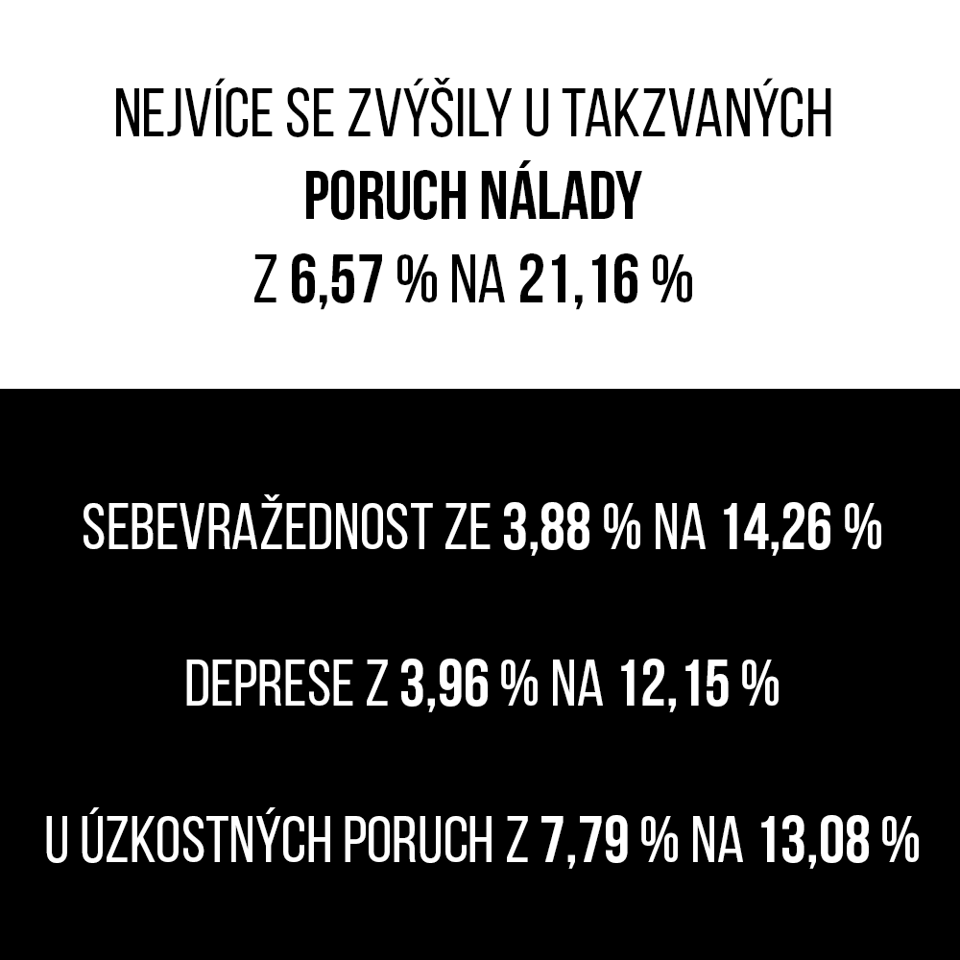
Krize a její důsledky na duševní zdraví

Slide 11
Co potřebujeme od Vás
Vyhýbejte se stigmatizujícím označením (psychopat, sociopat, psychotik,…)
Zapojte se taky!
Sledujte naši práci
Upozorněte nás na kulišárny
Nebagatelizujte utrpení druhých, nenálepkujte
Vyhněte se tvrzením typu „kluci nepláčou“, „ale to nějak zvládneš“, „prášky nepotřebuješ“, „nejseš přece blázen“, „buď chlap“, „nejseš princezna“
Vytvářejte prostředí ve kterém se druzí budou cítit v psychické pohodě
Starejte se o své duševní zdraví a nebojte se vyhledat pomoc

Slide 12
Zajímavé odkazy
https://dusevni.pirati.cz/o-nas/
https://www.instagram.com/dusevnipirati/
https://www.reformapsychiatrie.cz/
https://www.terapie.cz/
https://www.beztrestu.cz/tvrda-data
https://www.deprese.com/
https://www.opatruj.se/
https://www.pravemprotipredsudkum.cz/
https://zulip.pirati.cz/#narrow/stream/330-Pracovn.C3.AD-skupina-Du.C5.A1evn.C3.AD-zdrav.C3.AD

Slide 13
Děkujeme za pozornost

